Slide 1


Estratégia Ofertas e cupons
Desafio
Ofertas e cupons são ferramentas importantes para aumentar o engajamento dos clientes, mas nem todos respondem da mesma forma. Diferentes perfis de consumo, canais de comunicação e tipos de oferta tornam ineficiente uma estratégia única para toda a base. O desafio é entender essas diferenças e direcionar ofertas de forma mais inteligente, aumentando conversão e retorno para o negócio.
Solução Implementada
Aplicação de clusterização não supervisionada para segmentar os clientes com base em múltiplas variáveis comportamentais.
A abordagem combina padronização dos dados, redução de dimensionalidade via PCA e K-Means para identificar grupos com padrões similares de comportamento, permitindo análise comparativa de conversão, GMV e eficiência de subsídios por cluster.
Porque Clusterizar?
A clusterização foi o melhor caminho porque o problema exigia identificar perfis latentes de comportamento em uma base heterogênea, sem rótulos prévios (target), com foco em decisões acionáveis e interpretáveis.
Aqui a interpretabilidade do modelo é fundamental.

Slide 2
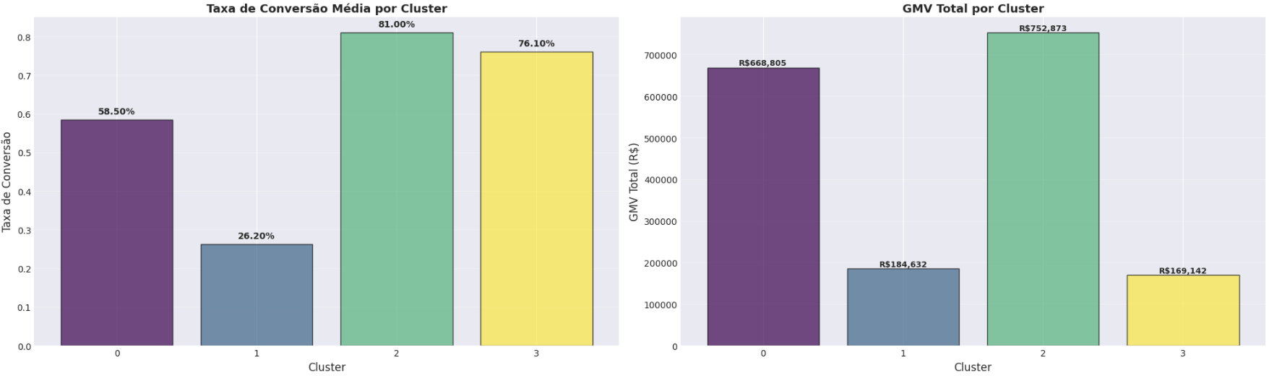
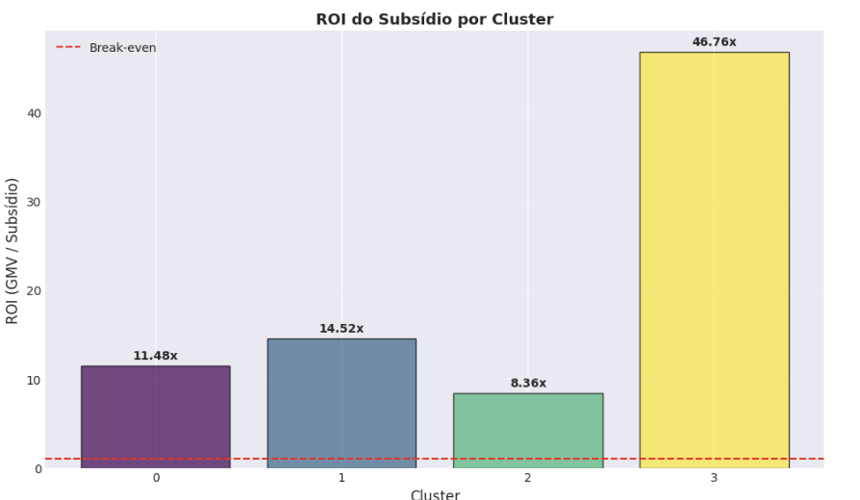
Segmentação Clientes
Cluster 0
Cluster 1
Cluster 2
Cluster 3
Clientes Regulares de Valor Médio
Conversão moderada (~58%)
GMV total alto, mas ticket médio baixo
Frequência e engajamento intermediários
ROI de subsídio positivo e estável (~11x)
Clientes de Baixo Engajamento
Menor taxa média de conversão (~26%)
Baixo GMV e baixo ticket médio
Pouca interação com ofertas
ROI razoável (~14x), mas limitado por volume individual
Clientes Altamente Engajados e Frequentes
Maior taxa média de conversão (~81%)
Maior GMV total
Alta frequência de transações
Forte resposta a ofertas
ROI positivo, porém mais baixo (~8x)
Clientes Premium de Alta Eficiência
Conversão Média alta (~76%)
Maior ticket médio
Alto limite de crédito
ROI extremamente elevado (~47x)

Slide 3
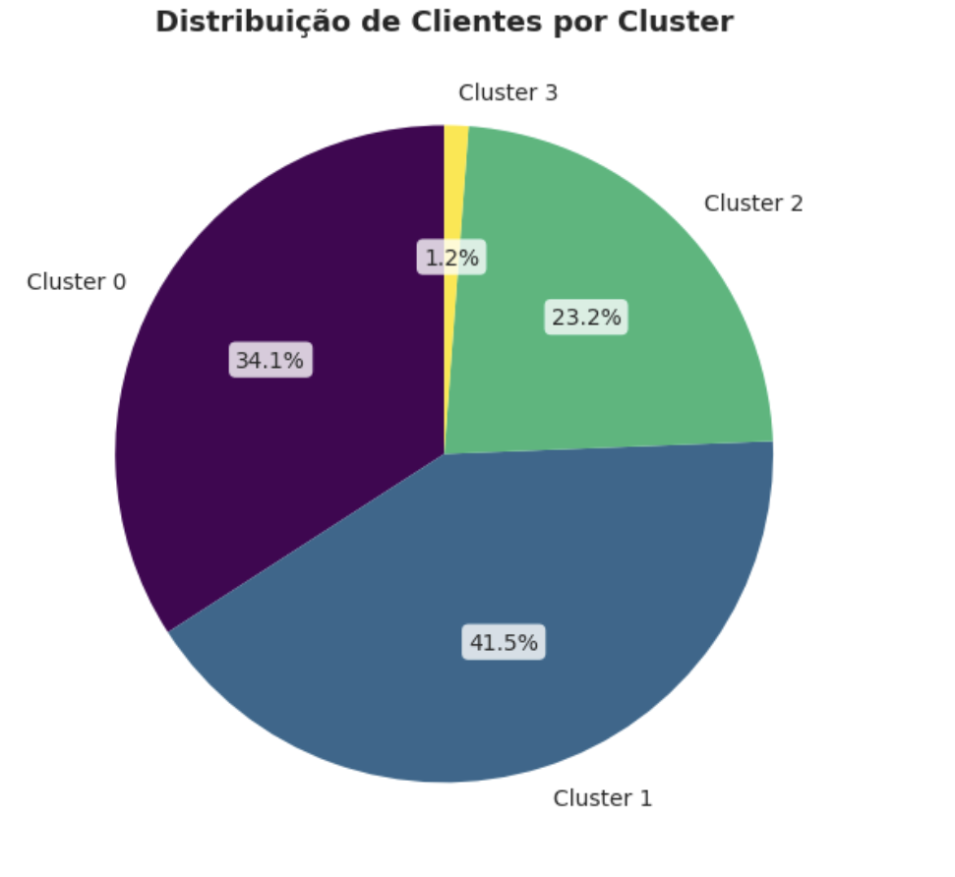
Segmentação Clientes
Cluster 0
Clientes Regulares de Valor Médio
Conversão moderada (~58%)
GMV total alto, mas ticket médio baixo
Frequência e engajamento intermediários
ROI de subsídio positivo e estável (~11x)
Clusters com maior oportunidade de melhoria
Juntos representam 75% da base de clientes
Totalizando 12.855 clientes
Cluster 1
Clientes de Baixo Engajamento
Menor taxa de conversão (~26%)
Baixo GMV e baixo ticket médio
Pouca interação com ofertas
ROI razoável (~14x), mas limitado por volume individual

Slide 4
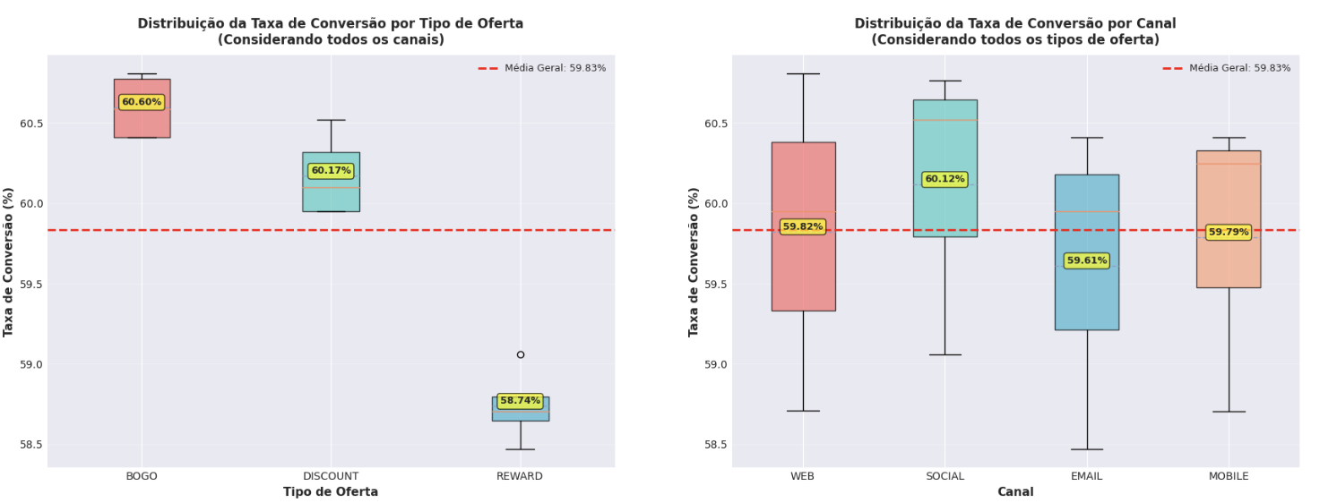
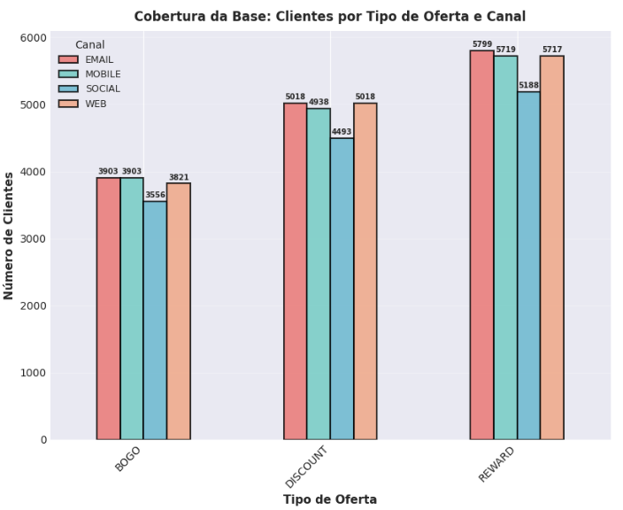
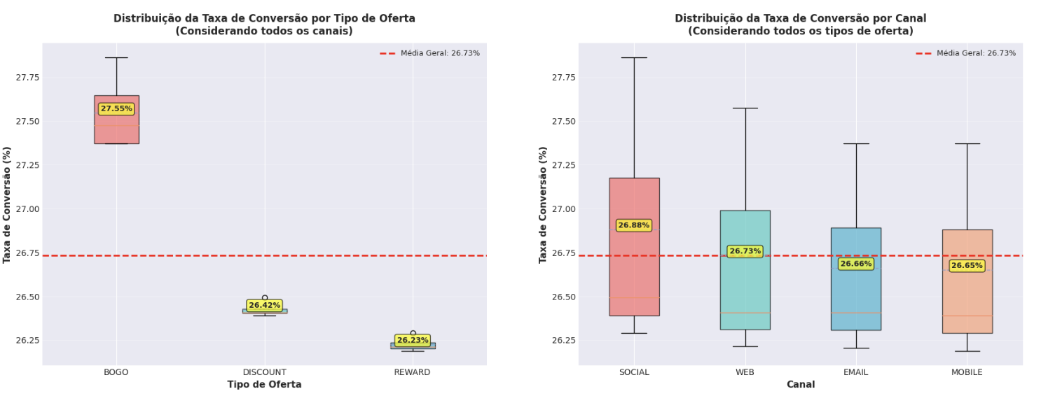
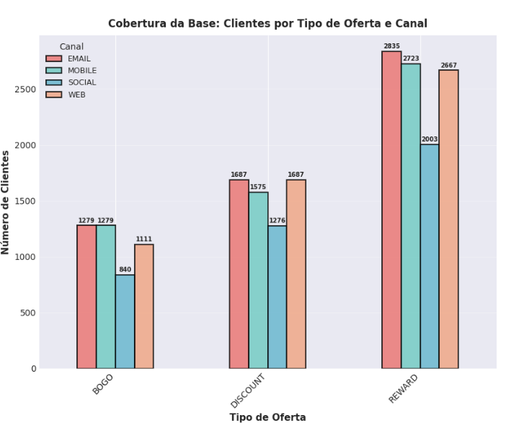
Análises geral
Foi utilizado o p_value para determina se a variável era significativa
Cluster 0
Cluster 1

Slide 5
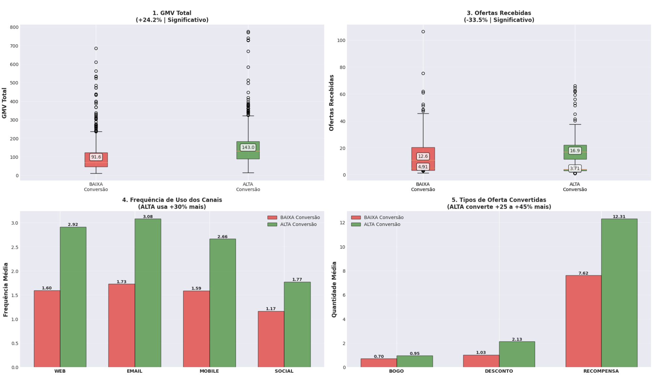
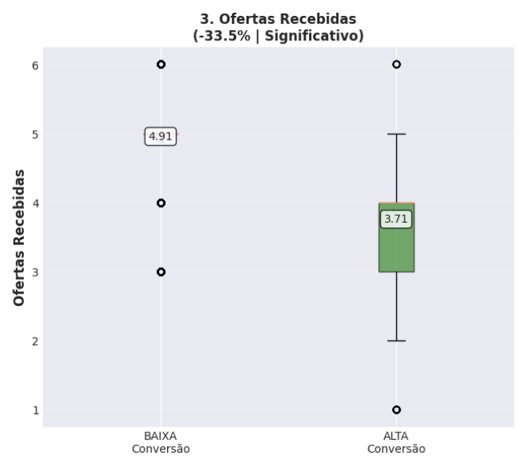
Comparação Baixa x Alta
Foi utilizado o p_value para determina se a variável era significativa
Cluster 0
Segmentação por Quartil:
BAIXA Conversão (≤Q1=40%): 1,541 clientes (26.6%)
MÉDIA Conversão (Q1-Q3): 2,728 clientes (47.0%)
ALTA Conversão (≥Q3=75%): 1,530 clientes (26.4%)
ALTA Conversao tem:
- GMV +56% MAIOR
- Ticket Medio +34% MAIOR
- Recebe -24% MENOS ofertas
- Usa canais +30%
- Converte DESCONTO +108%
- Converte RECOMPENSA +62%
Recomendação:
- Focar na qualidade da oferta e não em quantidade para esse cluster (spam)
- Priorizar DESCONTO E RECOMPENSA
- Quem tem ticket médio de pedidos maior(total value/ total pedidos) tem mais chance de converter nesse cluster.

Slide 6
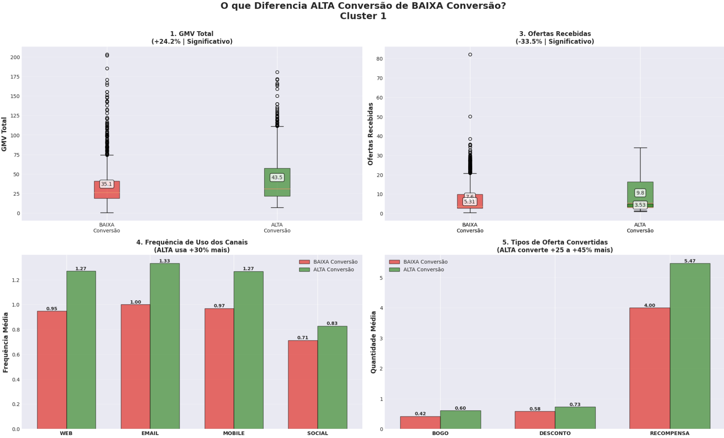
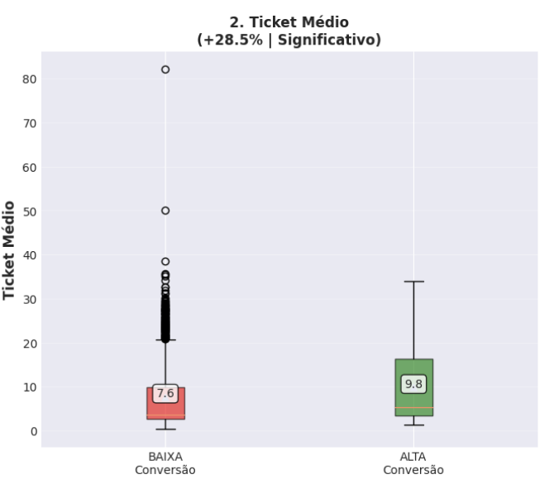
Análises por variáveis significativas
Foi utilizado o p_value para determina se a variável era significativa
Cluster 1
Segmentação por Quartil:
BAIXA Conversão (≤Q1=20%): 1,226 clientes (17.4%)
MÉDIA Conversão (Q1-Q3): 816 clientes (11.6%)
ALTA Conversão (≥Q3=33%): 799 clientes (11.3%)
ALTA Conversao tem:
- GMV +24% MAIOR
- Ticket Medio +29% MAIOR
- Recebe 33% MENOS ofertas
- Usa canais +30% MAIS
- Converte BOGO +45% MAIS
Recomendação:
- Focar na qualidade da oferta e não em quantidade para esse cluster (spam)
- Priorizar BOGO (pouco volume maior conversão - slide anterior)
- Quem tem ticket médio de pedidos maior(total value/ total pedidos) tem mais chance de converter nesse cluster

